Slide 1
Бариатрическая хирургия у подростков с ожирением
Seema Kumar, M.D.
Travis J. McKenzie, M.D

Slide 2
Показания к бариатрической хирургии у подростков
1. Наличие морбидного ожирения:
SDS ИМТ > 50 кг/м² (независимо от наличия осложнений)
SDS ИМТ > 40 кг/м² (при наличии тяжелых осложнений)
American Academy of Pediatrics, 2004; ENDO, 2008
SDS ИМТ > 40 кг/м² (независимо от наличия осложнений)
SDS ИМТ > 35 кг/м² (при наличии тяжелых осложнений)
NIC, 1998
2. Осложнения ожирения:
Сахарный диабет 2 типа; апноэ средне-тяжелой или тяжелой степени;
неалкогольный стеатогепатит
3. Возраст:
Девочки старше 13 лет; мальчики старше 15 лет с закрытыми или близкими
к закрытию «зонами роста».
American Academy of Pediatrics, 2004

Slide 3
Противопоказания к бариатической хирургии
Психическое расстройства (в том числе синдром Прадера-Вилли)
Гипоталамическое ожирение
Препубертатный возраст
Некомплаентность
Обострение язвенной болезни желудка и двенадцатиперстной кишки
Онкологические заболевания
Беременность
ENDO, 2008

Slide 4
Бариатрические операции
Рестриктивные (гастроограничительные)
Шунтирующие (мальабсорбтивные)
Смешанные
Внутрижелудочный баллон
Бандажирование желудка
Продольная резекция желудка
Еюноилеошунтирование
Гастрошунтирование по Ру
Билиопанкреатическое
шунтирование

Slide 5
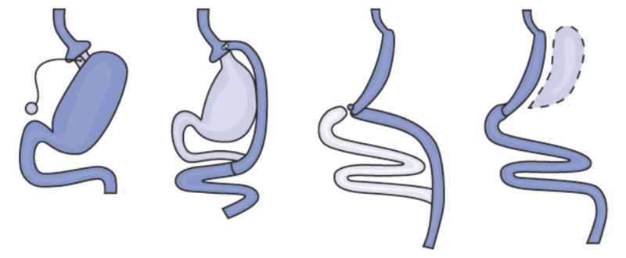
Бандажирование
желудка
Гастрошунтирование
По Ру
Билиопанкреатическое
шунтирование
Продольная резекция
желудка

Slide 6
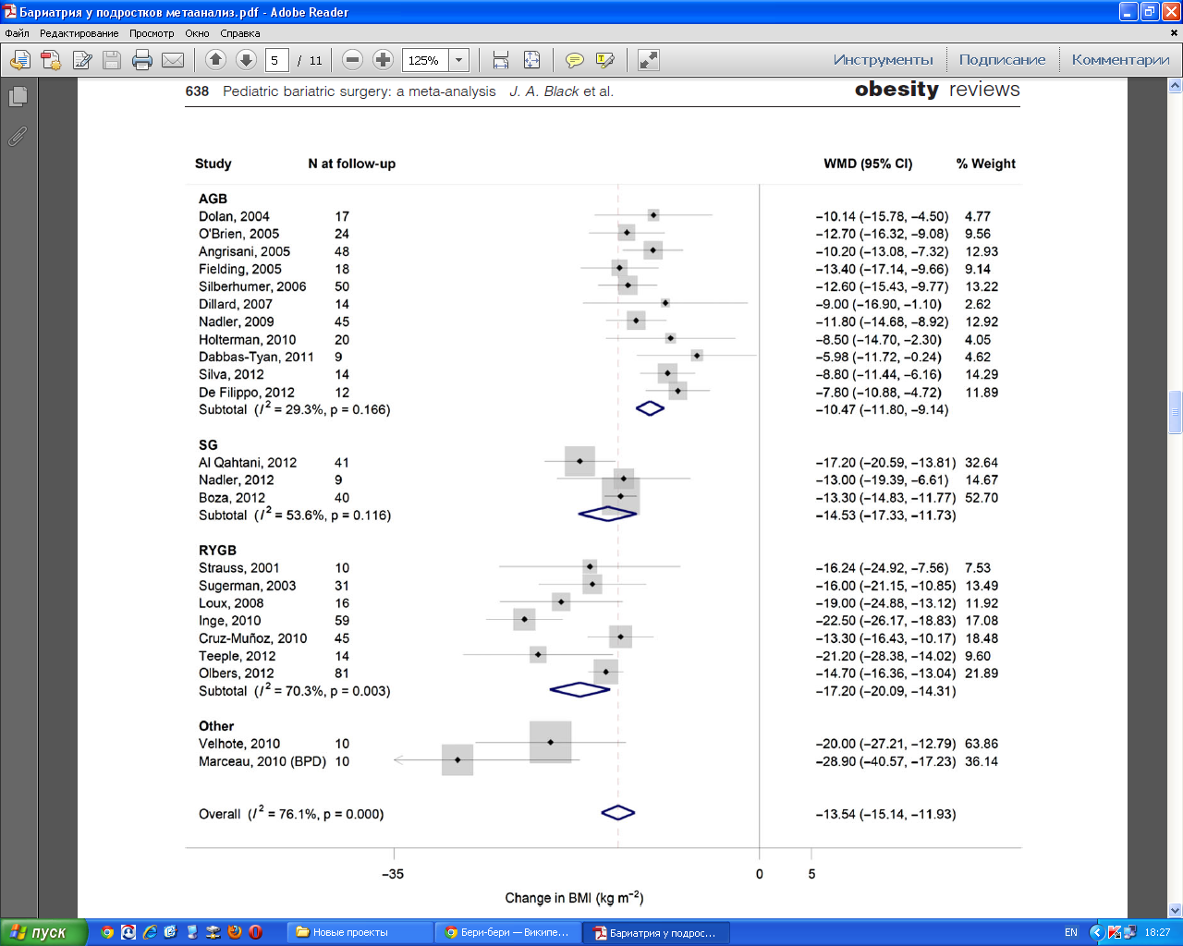
Эффективность бариатрической хирургии у подростков (данные мета-анализа)
637 пациентов из 23
исследований
Через год после операции
отмечалось уменьшение
ИМТ на 13,5 кг/м²
Средний период
послеоперационного
наблюдения
12-24 месяца
Black et al. Obesity rev., 2013

Slide 7
Динамическое 2х-летнее наблюдение за подростками после ГШ по РУ (лапароскопического)
В течение 2х лет наблюдения 37% (30) пациентов
потребовалось повторное
оперативное вмешательство
Послеоперационные
осложнения 3,6% (3)
Göthberg et al. Ped.Surg, 2014

Slide 8
Ранние послеоперационные осложнения:
Частота колеблется от 4 до 48%
БПШ и ГШ по Ру ассоциированы с максимальной частотой осложнений:
Несостоятельность анастомоза,
кровотечения,
раневая инфекция
Основные осложнения при рестриктивных операциях:
Пролапс желудка
Обструкция соустья
Дилятация пищевода или «малого» желудка
Техногенные осложнения в месте установки импланта
Black et al. Obesity rev., 2013

Slide 9
Профилактика и лечение послеоперационной витаминной и микроэлементной недостаточности
Вещество | Симптомы дефицита | Лечение и проф-ка
Всем пациентам пожизненно назначаются поливитаминные комплексы ежедневно +
Кальций (всем) | Гипокальциемия, ВГПТ, остеопороз, остеомаляция | 1500-1800 мг Са++ в сутки
Витамин D (всем) |  | Не менее 1000 МЕ в сутки
Тиамин –В1 (по показаниям) | Болезнь бери-бери: тошнота, рвота, запоры, кардиопатия с СН, энцефалопатия, энцефалопатия Вернике, полиневрит | В/в 100 мг/сутки в течение 2х недель, далее по 10 мг/сутки per os
Витамин В12 (по показаниям) | Анемия, полиневрит | 350 мкг/сутки per os или 3000 мкг в/м 1 раз в 6 месяцев
Фолиевая кислота (по показаниям) | Анемия, врожденные пороки развития | 400-1000 мкг/сутки (мах дозы для женщин детородного возраста)
Железо (по показаниям) | Анемия | 70-80 мг/сутки per os ежедневно
Цинк (по показаниям) | Изменение кожи и ногтей, алопеция | В составе поливитаминных комплексов

